Slide 1






Treinamento PHP – Design Patterns
Kilderson Sena
facebook.com/kilderson.sena
dersonsena@gmail.com
@derson_sena

Slide 2


O que é ?
Design patterns (padrões de projeto) surgiram com a motivação de ajudar a solucionar problemas que ocorrem frequentemente, e, se usados com bom senso, podem se tornar ferramentas poderosas para qualquer desenvolvedor de software.
Cada pattern descreve um problema que ocorre várias vezes ao nosso redor e com isso, descrevem a solução para o problema de uma maneira que você pode usar essa solução diversas vezes sem ter que fazer a mesma coisa duas ou mais vezes.

Slide 3

Factory - Definição
Resume-se, como o nome do padrão, a uma fábrica de objetos;
Fábricas são quaisquer classes que contenham um método cujo principal propósito é criar outro objeto;
Fábrica de objetos, ou seja, a premissa deste padrão de projeto é em algum lugar da sua aplicação ter um sujeito que fique responsável pela criação (instanciação) dos objetos

Slide 4
Factory - Exemplo
<?php
// Sem usar o padrao Factory
require_once("classe1.php");
require_once("classe2.php");
require_once("classe3.php");
....
$obj1 = new Classe1();
$obj2 = new Classe2();
$obj3 = new Classe3();
?>

Slide 5
Factory - Exemplo
<?php
// Com o padrao Factory
require_once(“Fabrica.php");
$fab = new Fabrica();
$obj1 = $fab->getObjetoClasse1();//Pega objeto da classe1
$obj2 = $fab->getObjetoClasse2();//Pega objeto da classe2
$obj3 = $fab->getObjetoClasse3();//Pega objeto da classe3
?>

Slide 6
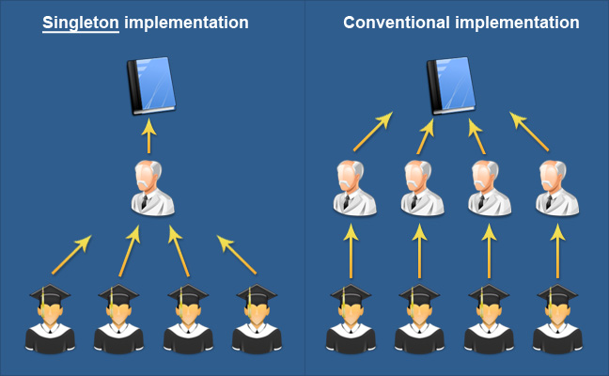
Singleton - Definição
Apareceu com a necessidade de manter uma única instância de um determinado objeto na memória, não importando onde ele seja acessado.
Imagine que você está desenvolvendo um jogo com inúmeros objetos diferentes no ambiente. Conforme as regras de negócio, somente um objeto do tipo Jogo poderá ser criado em tempo de execução.

Slide 7
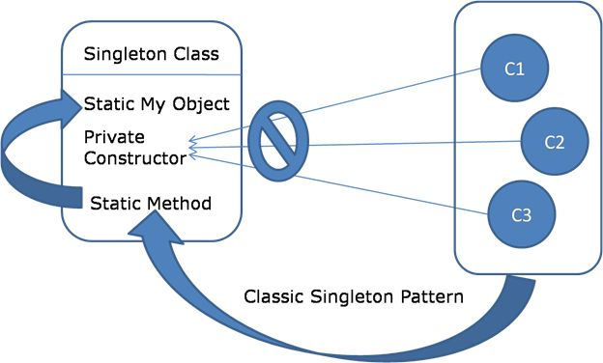
Singleton - Definição

Slide 8
Singleton - Exemplo
class Conexao {
// Atributo Estático
static $instancia = false;
//Construtor Private - Não é possível instanciar
private function __construct() { // rotina… }
//Metodo para recuperar instancia
public function getInstancia() {
if (!self::$instancia) {
// chamando construtor
self::$instancia = new Conexao();
}
return self::$instancia;
}
}

Slide 9
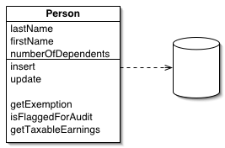
Active Record - Definição
A interface de um certo objeto deve incluir funções como por exemplo Inserir(Insert), Atualizar(Update), Apagar(Delete) e propriedades que correspondam de certa forma diretamente às colunas do banco de dados associado.
Uma tabela de banco de dados “embrulhada(wrapped)“ em uma classe, ou seja, uma instância de um objeto é amarrada a um único registo(tupla) na tabela.

Slide 10
Active Record - Exemplo
<?php
include_once ‘Produto.php’;
$produto = new Produto()
$produto->nome = "Produto exemplo"
$produto->valor = 123.45
Produto->save();
?>

Slide 11
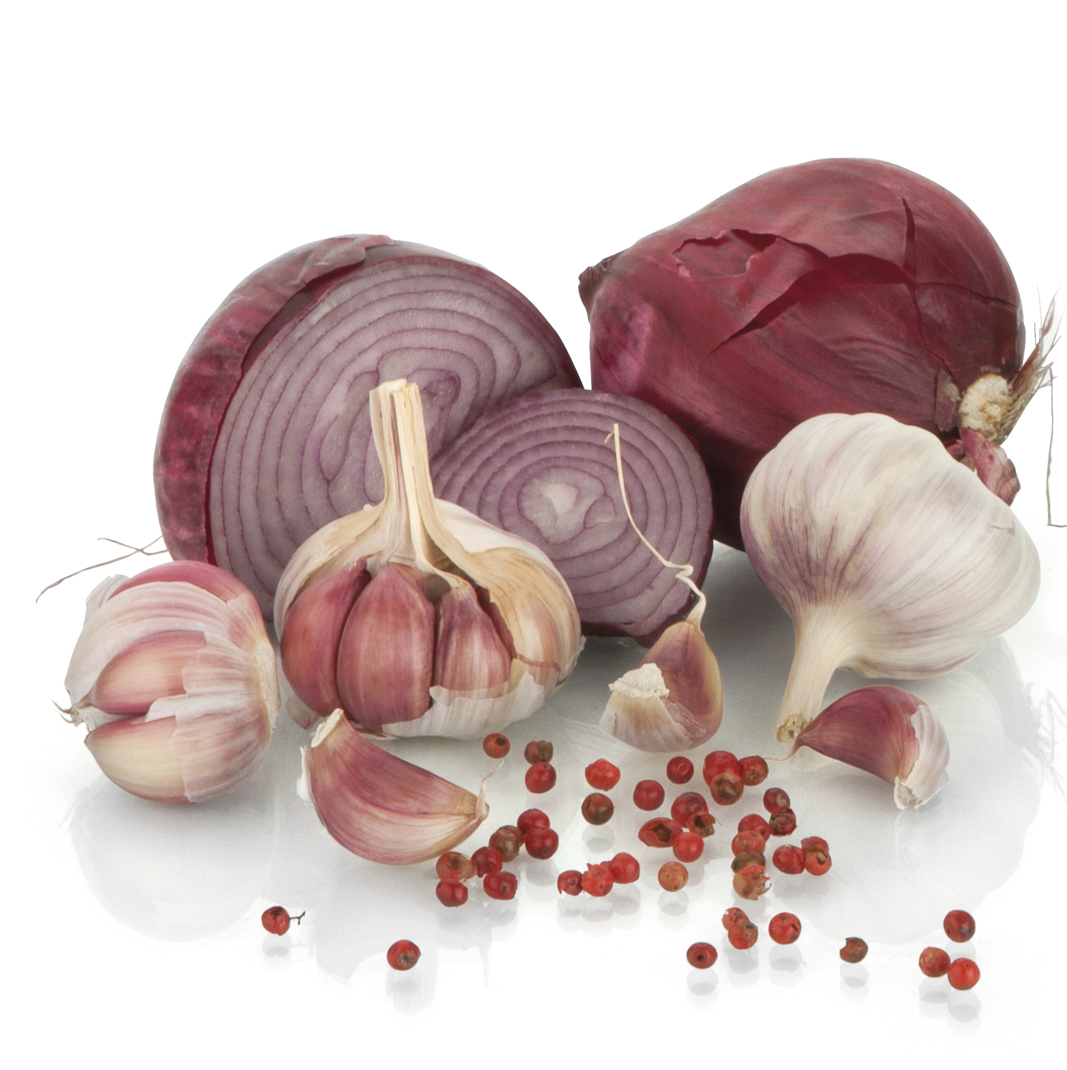
MVC - Definição
Além de dividir a aplicação em três tipos de componentes, o desenho MVC define as interações entre eles:
Um controlador (controller) pode enviar comandos para sua visão associada para alterar a apresentação da visão do modelo. Ele também pode enviar comandos para o modelo para atualizar o estado do modelo.
Um modelo (model) notifica suas visões e controladores associados quando há uma mudança em seu estado. Esta notificação permite que as visões produzam saídas atualizadas e que os controladores alterem o conjunto de comandos disponíveis;
A visão (view) solicita do modelo a informação que ela necessita para gerar uma representação de saída.

Slide 12
MVC - Definição
Além de dividir a aplicação em três tipos de componentes, o desenho MVC define as interações entre eles:
Um controlador (controller) pode enviar comandos para sua visão associada para alterar a apresentação da visão do modelo. Ele também pode enviar comandos para o modelo para atualizar o estado do modelo.
Um modelo (model) notifica suas visões e controladores associados quando há uma mudança em seu estado. Esta notificação permite que as visões produzam saídas atualizadas e que os controladores alterem o conjunto de comandos disponíveis;
A visão (view) solicita do modelo a informação que ela necessita para gerar uma representação de saída.

Slide 13
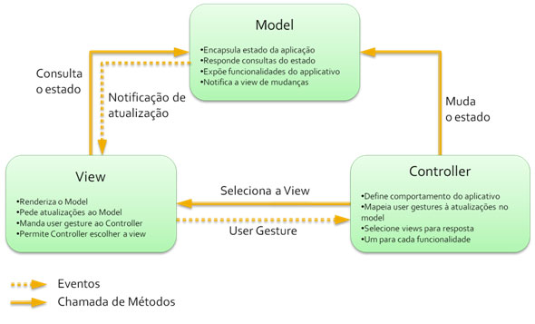
MVC - Definição

